Slide 1
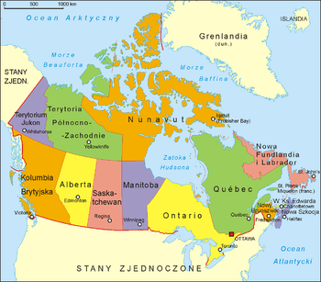
Kanada
Národnostní problémy

Slide 2
Základní informace
Počet obyvatel: 37 800 000
Jazyky: Angličtina, Francouzština, Inuitština
34 etnických skupin: Kanaďané (39,4%), Angličané (20,2%), Francouzi (15,4%), Skoti (14%), Irové (12,9%), Němci (9,3%), Italové (4,3%), Čína a Ukrajina (3,5%)
Federativní stát, skládající se z 10 provincii a 3 spolkových teritorií (Alberta, British Columbia, Manitoba, New Brunswick, Newfoundland a Labrador, Nova Scotia, Ontario, Prince Edward Island, Quebec, a Saskatchewan)
Generální guvernérka Julie Payetteová (zástupce Alžběty II.)
Premiér Justin Trudeau

Slide 3
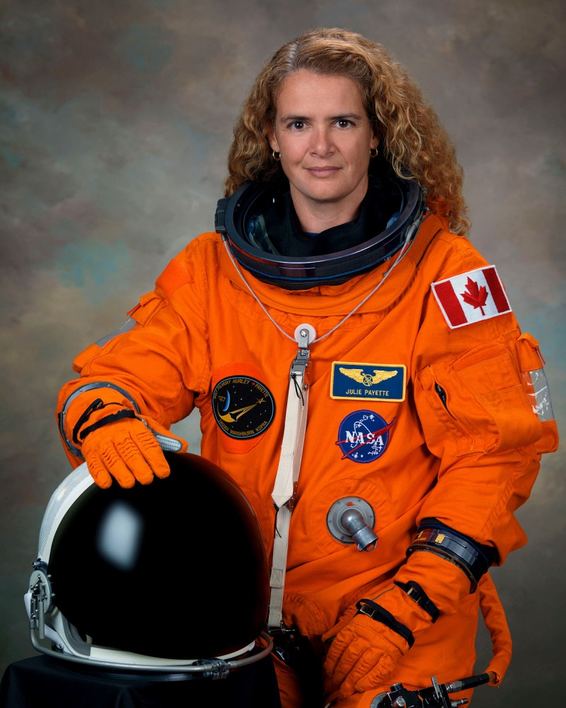
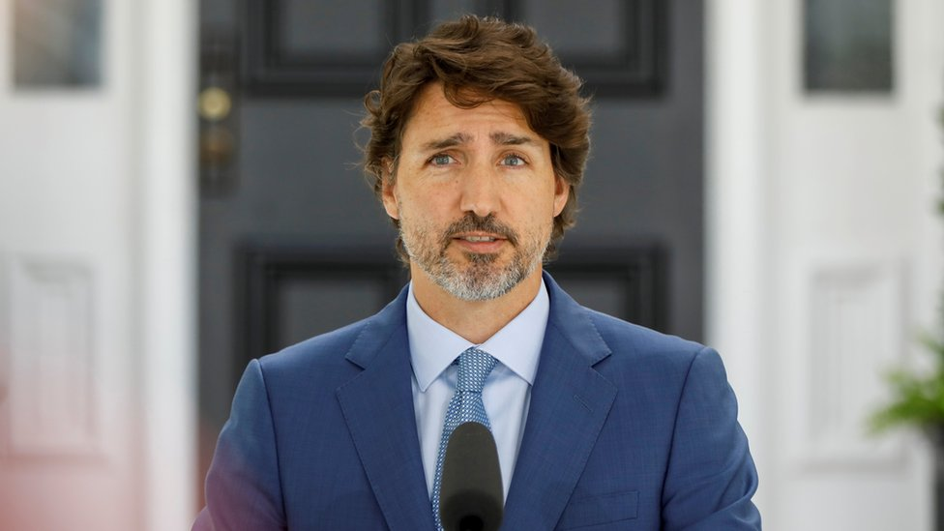
Julie Payetteová Justin Trudeau

Slide 4
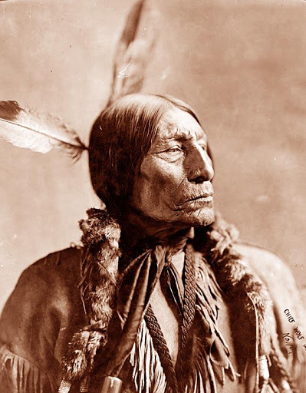
Indiáni
První národy, Inuité, Métisové
Indiáni byli na počátku 20. století znevýhodňováni (odebírání dětí a následné umístění do církevních škol)
Pokud chtěli mít občanská práva, museli odejít z rezervace a požádat o ně, tuto situaci změnilo až rozmezí 40.-50. let, kdy velká část indiánů opustila rezervace
1952 – tresty za mluvení rodnou řečí
hromadné opuštění rezervací donutilo vládu k činům a roku 1960 obdrželi všichni dospělí indiáni politická a sociální práva (kromě práva obyvatel na zemi jejich předků)
Soužití indiánů a obyvatel Kanady bylo i dále komplikované a zlepšení přišlo až v 70. letech, kdy soud uznal indiánská práva založená na jejich tradicích

Slide 5
Migrační politika, multikulturalismus
Příchod Britů v 18. století, zlatá horečka v 19. století a osídlování západu mezi 19.-20. stoletím způsobilo, že se Kanada stala vyhledávanou oblastí pro imigranty
Zpočátku byla Kanada proti. Začátkem 20. století prosazovala Kanadská vláda restriktivní politiku, která vrcholila v období hospodářské krize.
Počet imigrantů dál rostl v meziválečném období 1939-1945 a premiér Mackenzie King (tou dobou byly v Kanadě stovky tisíc imigrantů)
Mackenie King tak založil Národnostní oddělení, které sledovalo multikulturalismus

Slide 6
Migrační politika, multikulturalismus
Po druhé světové válce Kanada ekonomicky prosperovala, to vedlo k rostoucí potřebě přivolat pracovníky z cizích zemí.
Kanada začala postupně tolerovat imigranty, ale skutečná změna nastala až roku 1960 přijetím ústavy a následně 1962 liberalizací této ústavy (zákaz rasové nesnášenlivosti, diskriminace na základě barvy pleti atp.)
V roce 1971 vyhlásila etnický multikulturalismus jako pozitivní prvek kanadské společnosti
Roku 1973 – první ministr pro multikulturalismus
1982 – multikulturalismus byl zařazen do listiny práv a svobod
V roce 1988 – vyšel v platnost zákon tzv. C-93, podle kterého je multikulturalismus základním charakterem kanadské společnosti.

Slide 7
Historie vzniku Kanady
Již v té době si Francouzi věděli, že je toto území bohaté a zformovali zde kolonii. Prvním opravdovým městem bylo v roce 1608 Québec.
1756-1763 první klíčové konflikty mezi osadníky (Británie a Francie), VB vyhrála a získala tak veškeré území, které v té době patřilo Francii.
Koncem 60. let 18 století byly sneseny požadavky na nové práva. Výsledkem byl tzv. Qeubec act (dokument, který dal obyvatelům Québecu mnohá práva). Angličané s tím nesouhlasili (asi 10% obyvatelstva, jinak frankofonní obyvatelé).
Roku 1771 byl Quebec act zrušen a byl přijat tzv. Constitutional act.
Notes:
Základ problému lze najít již v době kdy Brit John Cabot přistál na území Newfoundlandu, ale první významné objevy přišly až roku 1534, tato francouzská skupina byla vedena Jacquesem Cartierem
K prvním klíčovým konfliktům mezi osadníky (Británie a Francie) došlo v letech 1756-1763, VB vyhrála a získala tak veškeré území, které v té době patřilo Francii.
, který rozděloval dosavadní území na Horní Kanadu a Dolní Kanadu (hranicí byla řeka Ottawa). Který byl kvůli nepokojům v roce 1837-8 zrušen. V Roce 1840 byla opět Horní a Dolní Kanada sjednocena. Problém nastal, když byl stanoven jeden stejný zastupitelský orgán, který nebral v úvahu zastoupení obyvatel v těchto dvou provinciích.

Slide 8
Historie vzniku Kanady
Angličtina byla stanovena jako jediný úřední jazyk, to se samozřejmě setkalo s nevolí obyvatel, kteří hovořili francouzsky a roku 1848 byla francouzština opět povolena
1867 založena federace Dominium Kanada (4 provincie: Ontario, Québec, Nové Skotsko, Nový Brunswick) se silnou centrální vládou. Snaha zabránit vývoji jako v USA.
Francouzky hovořící obyvatelé to brali jako dohodu pro oba dva národy.

Slide 9
Historie vzniku Kanady
Nový stát se při zřizování parlamentu nechal inspirovat VB. První volby do něj proběhly v roce 1867. Rozložení hlasů bylo následující: Ontario 82, Québec 65, Nový Brunswick 15 a Nové Skotsko 19.
V současnosti má Kanada 10 provincií (Alberta, British Columbia, Manitoba, New Brunswick, Newfoundland a Labrador, Nova Scotia, Ontario, Prince Edward Island, Quebec, a Saskatchewan)

Slide 10
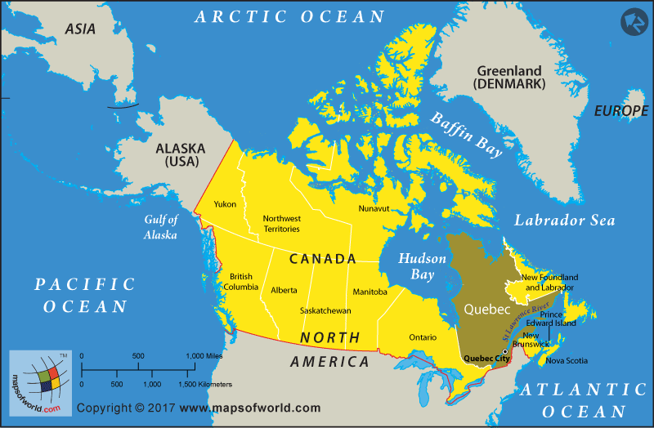
Quebec
Jedna z kanadských provincií
Úředním jazykem je francouzština
Jediná provincie, kde je angličtina menšinový jazyk
8 000 000 obyvatel

Slide 11
Quebec
První světová válka znamenala zavedení povinné vojenské služby. Byla také omezena výuka francouzského jazyka na školách.
V roce 1916 byly zdaněny zisky z „válečného průmyslu“, to se také setkalo v Québecu s neúspěchem
Kanada byla hospodářskou krizí silně zasažena. Centrální vláda tehdy byla nakloněna anglicky hovořícímu obyvatelstvu, což podpořilo Québecký nacionalismus.
Před a během druhé světové války nastal v Kanadě další problém. Federální vláda x provinční vláda (Federální vláda vybírala daně a následně přerozdělovala peníze provinciím)
Následkem byl vznik dvou komisí 1) Royal Commission on Dominion relations (1937) 2) Royal Commission of Inquiry on Constitutional Problems, nazývaná Tremblay Commission (1953)
Notes:
Sirois Comission (1) se zabývala ekonomickými problémy a všemi navazujícími problémy, které Kanadu trápily
Tremblay Commission (2) předmětem této komise bylo sledovat vztahy mezi anglicky a francouzsky hovořící populací v Kanadě a především v Québecu. Dalším předmětem sledování bylo i sledování federace a to včetně finančního hlediska, tedy výběru daní a jejich následného přerozdělení

Slide 12
Quebec
V 60. letech čelila Kanada tzv. Tiché revoluci. Za zahájení Tiché reoluce se považuje úmrtí premiéra Duplessise, v době, kdy vládnul byl Québec silně konzervativní a to vlivem katolické církve. Po volbách roku 1960 se k moci dostali liberálové s cíle modernizovat cely Québec. Cílem liberálů bylo nahrazení konzervativců tzv. novou střední třídou (vzdělanci). A tak se do popředí dostal stát a nikoliv církev, jak tomu v Québecu bylo do té doby.
Québec (dříve agrárně orientované území se během krátké doby stalo moderní provincií)

Slide 13
Quebec
Roku 1980 došlo v Québecu k hlasování o jeho nezávislosti a 60% hlasovalo proti.
Druhé referendum proběhlo 30. října 1995 (50,6% hlasovalo pro setrvání 49,6% proti, volební účast byla 94%)
Vláda nedlouho po referendu přijala několik reforem
Právo veta v ústavních záležitostech
Vláda se vzdala zasahování do oblasti vzdělávaní
Roku 1998 kanadský soud shledal referendum a s ním spojené odtržení Québecu od Kanadské federace nelegální.
V roce 2006 přišlo další rozvolnění a to vstřícnými kroky Stephena Harpera
Frankofonní obyvatelé byli uznáni jako jednotný národ v rámci celé Kanady
Québec dostal křeslo v OSN ačkoliv není samostatný stát

Slide 14
Zdroje
Boyd, Colin. “Tomson Highway.” Canadian Encyclopedia(2017).
Abu-Laban, Y. (1998): Welcome/ Stay Out: The Contradiction of Canadian Integration and Immigration Policies at the Millennium, Canadian Ethnic Studies, Vol 30, Issue 3, online verze (http://search.epnet.com).
https://digilib.phil.muni.cz/bitstream/handle/11222.digilib/134378/2_CentralEuropeanJournalCanadian_9-2014-1_5.pdf?sequence=1

Slide 15
Děkuji za pozornost
Bc. Róbert Sivák

